Slide 1

TRƯỜNG ĐẠI HỌC VINH
VIỆN KỸ THUẬT VÀ CÔNG NGHỆ
BÁO CÁO TIẾN ĐỘ ĐỒ ÁN HỌC PHẦN CÔNG NGHỆ PHẦN MỀM
THIẾT KẾ VÀ XÂY DỰNG WEBSITE
BÁN HÀNG THỜI TRANG
GVHD: TS. Cao Thanh Sơn
SV:
1. Nguyễn Kinh Bảo Quốc (Leader)
2. Võ Hồng Quân
Nghệ An 2023

Slide 2

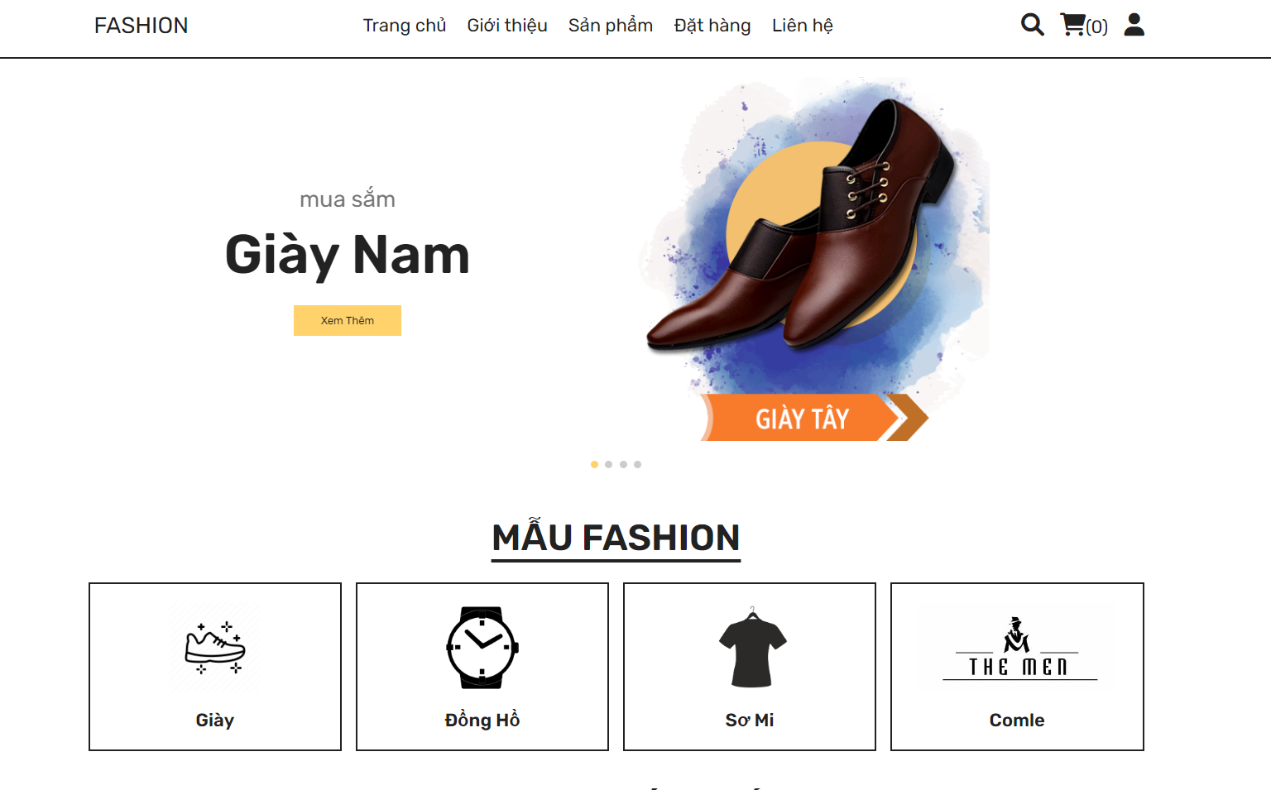







ĐỀ TÀI
Xây Dựng Website Bán Hàng Thời Trang
WELLCOME
N
H
Ó
M
9

Slide 3

Các Sprint Trong Dự Án Thiết Kế Và Xây Dựng Website Bán Hàng Thời Trang

Slide 4
SPRINT 1: Import phần header và footer vào php
TT | Công việc | TG (ngày) | Nguyễn Kinh Bảo Quốc | Võ Hồng Quân | Ghi chú
1 | Thanh Header | 2 | x |  | ok
2 | Slide bar | 2 |  | x | ok
3 | Thanh bottom | 1 | x | x | ok
4 | Contact us | 2 | x | x | ok
Tổng | 1 tuần

Slide 5
SPRINT 2: Import phần giữa trang chủ
TT | Công việc | TG (ngày) | Nguyễn Kinh Bảo Quốc | Võ Hồng Quân | Ghi chú
1 | Phần Giới Thiệu | 1 | x |  | ok
2 | Phần Sản Phẩm | 2 |  | x | ok
3 | Phần Đặt Hàng | 1 | x | x | ok
4 | Phần Giỏ Hàng | 3 | x | x | ok
Tổng | 1 tuần

Slide 6
SPRINT 3: Kết nối chỉnh sửa database
TT | Công việc | TG (ngày) | Nguyễn Kinh Bảo Quốc | Võ Hồng Quân | Ghi chú
1 | CSDL | 4 | x | x | ok
2 | Sự kiện click chuột | 1 |  | x | ok
3 | Kết nối CSDL | 2 | x | x | ok
Tổng | 1 tuần

Slide 7
SPRINT 4: Tạo giao diện trang admin
TT | Công việc | TG (ngày) | Nguyễn Kinh Bảo Quốc | Võ Hồng Quân | Ghi chú
1 | Giao diện admin | 3 | x | x | ok
2 | Phần booking | 1 | x
3 | Bài đăng mới, đăng sản phẩm mới, quản lý user | 1 | x | x
4 | Phần Paymen (đơn booking đã xác nhận) | 2 |  | x
Tổng | 1 tuần

Slide 8
SPRINT 5: Kết nối trang admin và trang người dùng
TT | Công việc | TG (ngày) | Nguyễn Kinh Bảo Quốc | Võ Hồng Quân | Ghi chú
1 | Phần đặt hàng | 2 | x
2 | Phần đăng tin mới | 2 |  | x
3 | Phần đăng sản phẩm | 1 | x | x
4 | Phần contact | 2 | x
Tổng | 1 tuần

Slide 9
SPRINT 6: Tạo trang đăng nhập admin
TT | Công việc | TG (ngày) | Nguyễn Kinh Bảo Quốc | Võ Hồng Quân | Ghi chú
1 | Giao diện đăng nhập | 3 | x | x
2 | Kết nối sự kiện đăng nhập admin | 3 | x | x
3 | Cảnh báo đăng nhập | 1 | x
Tổng | 1 tuần

Slide 10
SPRINT 7: Kết nối csdl với trang admin
STT | Công việc | TG (ngày) | Nguyễn Kinh Bảo Quốc | Võ Hồng Quân | Ghi chú
1 | Lấy dữ liệu người dùng | 4 | x
2 | Quản lý dữ liệu phòng, tin mới | 4 |  | x
3 | Quản lý dữ liệu đơn vừa booking | 3 | x | x
4 | Quản lý đơn đã xác nhận | 3 | x
Tổng | 2 tuần

Slide 11

THANKS FOR LISTENING!
Nguyễn Kinh Bảo Quốc
Võ Hồng Quân

